Slide 2
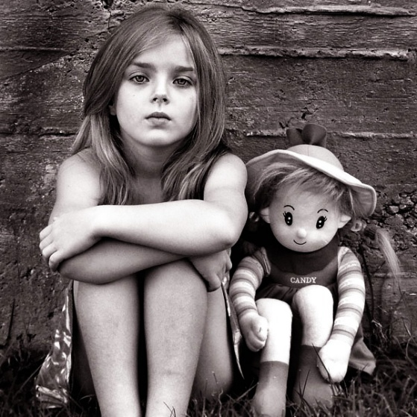
1.ФАКТЫ ДЛЯ ОБСУЖДЕНИЯ.
• спасаясь от жестокого обращения, ежегодно кончают жизнь самоубийством примерно 2 тыс. детей и подростков, 50 тыс. уходят из семьи, 6 тыс. — из детских домов и интернатов;
• в общей сложности 25—26 тыс. несовершеннолетних ежегодно становятся жертвами преступных посягательств, из них около 2 тыс. погибают, 8-9 тыс. получают телесные повреждения;
• в России регистрируется свыше 2,5 тыс. сексуальных преступлений, включающих развратные действия взрослых лиц в отношении малолетних детей; с каждым годом совершается все больше изнасилований несовершеннолетних

Slide 3
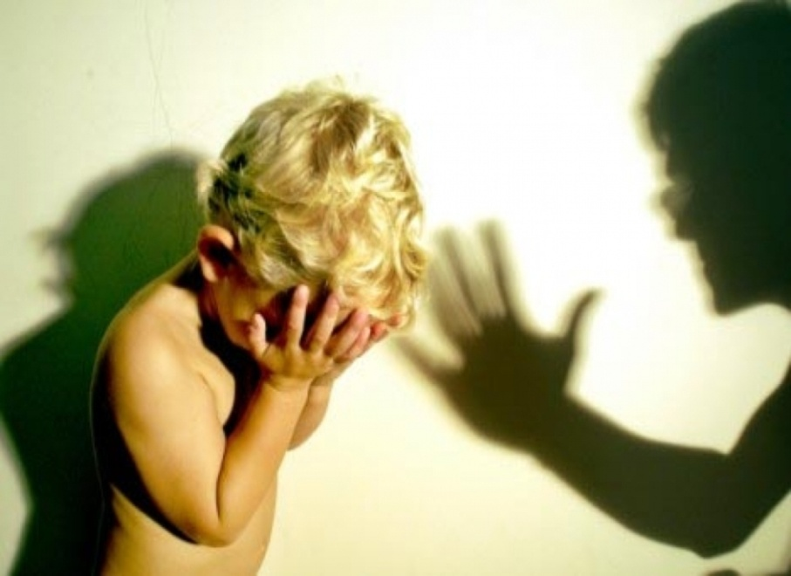
2. ОСНОВНЫЕ ПОНЯТИЯ.
Жестокое обращение с детьми - общий термин, относящийся к четырем основным видам воздействия:
физическому, сексуальному и эмоциональному насилию, а также к отсутствию родительской заботы.
Жестокое обращение с детьми может принимать разнообразные формы, в том числе включать действия, которые испытывают на себе большинство детей, например телесное наказание, агрессивное отношение со стороны братьев, сестер и сверстников и реже физическое насилие.
Жестокое обращение с детьми –
это не только побои, нанесение ран, сексуальные
Домогательства и другие способы, которыми взрослые
люди калечат ребёнка.
Это унижение, издевательства, различные формы
пренебрежения, которые ранят детскую душу.
Жестокое обращение с детьми
(несовершеннолетними гражданами,
от рождения до 18 лет) включает в себя любую
форму плохого обращения,допускаемого родителями
(другими членами семьи), опекунами, попечителями,
педагогами, воспитателями, представителями
органов правопорядка.

Slide 4
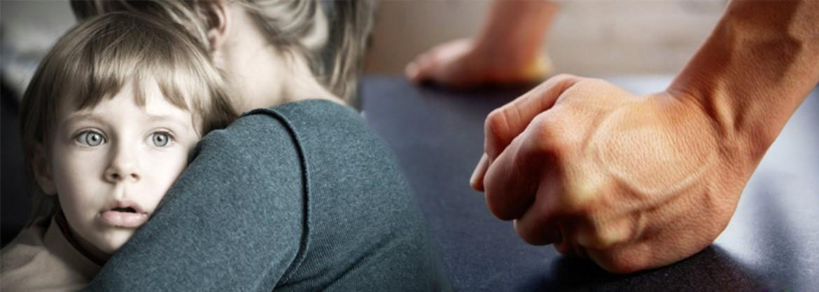
Среди причин возникновения жестокого обращения с детьми можно выделить следующие:
безработица или низкая материальная обеспеченность;
алкоголизм одного или обоих родителей;
одиночество или распавшийся брак;
слишком маленькое жилье, усиливающее напряженность; озлобленность родителей или разочарованность в жизни;
физическое или психическое переутомление;
незрелость родителей;
эгоизм родителей, их стремление к развлечениям;
отсутствие привязанности к ребенку;
чрезмерная требовательность;
рождение другого ребенка;
большое количество детей;
нежеланный ребенок (как повод и принуждение к заключению брака);
преждевременно родившийся в браке ребенок, дающий повод для размолвок и разрыва;
внебрачный ребенок как объект вымещения зла на его родителя;
ребенок с физическими и психическими недостатками, от которого хотят избавиться;
своеобразие поведения ребенка, вызывающее чрезмерную реакцию взрослых.
3. ПРИЧИНЫ ЖЕСТОКОГО ОБРАЩЕНИЯ С ДЕТЬМИ.

Slide 5
4. ЗАЩИТА ПРАВ И ДОСТОИНСТВ РЕБЕНКА В ЗАКОНОДАТЕЛЬНЫХ АКТАХ.
Конвенция ООН о правах ребёнка даёт определение понятия «жестокое обращение» и
определяет меры защиты (ст.19), а также устанавливает:
обеспечение в максимально возможной степени здорового развития личности (ст.6)
защиту от произвольного или незаконного вмешательства в личную жизнь ребёнка,
от посягательств на его честь и репутацию (ст.16)
обеспечение мер по борьбе с болезнями и недоеданием (ст.24)
признание права каждого ребёнка на уровень жизни, необходимый для физического,
умственного, духовного, нравственного и социального развития (ст.27)
защиту ребёнка от сексуального посягательства (ст.34)
защиту ребёнка от других форм жестокого обращения (ст.37)
меры помощи ребёнку, явившемуся жертвой жестокого обращения (ст.39)
Уголовный кодекс РФ предусматривает ответственность:
за совершение физического и сексуального насилия, в том числе и в отношении
несовершеннолетних (ст.106-136)
за преступления против семьи и несовершеннолетних (ст.150-157)
Статья 117: Причинение несовершеннолетнему физических страданий путем систематического
нанесения побоев влечет лишение свободы на срок от 3 до 7 лет.
Статья 156: За неисполнение обязанностей по воспитанию несовершеннолетнего, если это деяние
связано с жестоким обращением с несовершеннолетним, родители могут быть лишены
родительских прав.

Slide 6
Закон РФ «Об образовании» утверждает право детей, обучающихся во всех образовательных
учреждениях, на уважение их человеческого достоинства (ст.5) и предусматривает административное
наказание педагогических работников за допущенное физическое или психическое насилие над
личностью ребёнка (ст.56)
Семейный кодекс РФ гарантирует:
право ребёнка на уважение его человеческого достоинства (ст.54)
право ребёнка на защиту и обязанности органа опеки и попечительства принять меры по защите
ребёнка (ст.56)
лишение родительских прав как меру защиты детей от жестокого обращения с ними в семье (ст.69)
немедленное отобрание ребёнка при непосредственной угрозе жизни и здоровью (ст.77)
Статья 56:Несовершеннолетний вправе самостоятельно обращаться за защитой своих прав и
интересов в орган опеки и попечительства, а по достижении возраста 14 лет – в суд.
Статья 63: Родители обязаны воспитывать своих детей. Способы воспитания должны исключать
пренебрежительное, жестокое, грубое, унижающее человеческое достоинство обращение,
оскорблению или эксплуатацию детей.
Статья 69: В случае жестокого обращения с детьми и злоупотребления своими родительскими
правами родители могут быть лишены родительских прав.

Slide 7
5. НЕКОТОРЫЕ ПРАВИЛА ВОСПИТАНИЯ РЕБЕНКА.
Ребёнка нужно не просто любить, этого мало. Его нужно уважать и видеть в
нём личность. Не забывайте также о том, что воспитание – процесс
«долгоиграющий», мгновенных результатов ждать не приходится.
Если малыш не оправдывает ваших ожиданий, не кипятитесь. Спокойно
подумайте, что вы можете сделать, чтобы ситуация со временем изменилась.

Slide 8
Четыре заповеди мудрого родителя:
1. Не пытайтесь сделать из - ребёнка самого самого.
Так не бывает, чтобы человек одинаково хорошо всё знал и умел. Даже самые взрослые и мудрые на
это не способны. Никогда не говорите: «Вот Маша в 4 года уже читает, а ты?!» или «Я в твои годы на
турнике 20 раз отжимался, а ты – тюфяк тюфяком». Зато ваш Вася клеит бумажные кораблики,
«сечёт» в компьютере. Наверняка найдётся хоть одно дело, с которым он справляется лучше других.
Так похвалите его за то, что он знает и умеет, и никогда не ругайте за то, что умеют другие!
2. Не сравнивайте вслух ребёнка с другими детьми.
Воспринимайте рассказ об успехах чужих детей просто как информацию.
Ведь вас самих сообщение о том, что президент Уганды (ваш ровесник, между прочим)
награждён очередным орденом, не переполняет стыдом и обидой? Если разговор о том,
что «Мишенька из 2 подъезда непревзойдённо играет на скрипочке», происходит в
присутствии вашего ребёнка, а в ответ похвалиться нечем – лучше всё равно что-нибудь
скажите.
3. Перестаньте шантажировать.
Навсегда исключите из своего словаря такие фразы: «Вот я старалась, а ты…», «Я тебя растила,
а ты…». Это, уважаемые родители, на языке Уголовного кодекса называется шантаж. Самая несчастная
из всех попыток устыдить. И самая неэффективная. На подобные фразы 99% детей отвечают:
«А я тебя рожать меня не просил!»
4. Избегайте свидетелей.
Если действительно возникает ситуация, ввергающая вас в краску (ребёнок нахамил старику,
устроил истерику в магазине), нужно твёрдо и решительно увести его с места происшествия.
Чувство собственного достоинства присуще не только взрослым, поэтому очень важно, чтобы
разговор состоялся без свидетелей. После этого спокойно объясните почему так делать нельзя.
Вот тут малыша призывать к стыду вполне уместно.
Главное – не забывать, что у всего должна быть мера.

Slide 9
Дети
против насилия
в семье!

